Slide 1
設備電腦檢測
MEZ900
Charles Miao
2015/2/6

Slide 2
Agenda
Topic
流程介紹
檢查標準
使用說明

Slide 3
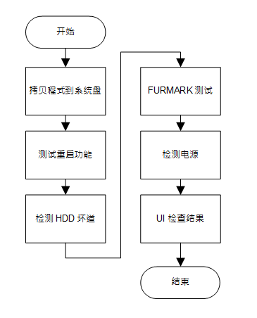
流程介紹
流程介紹

Slide 4
檢查標準
檢查標準

Slide 5
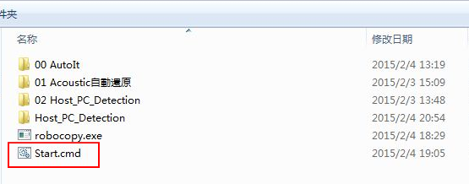
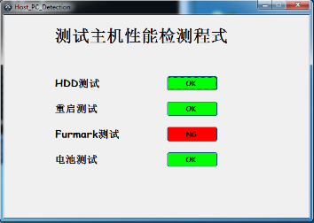
使用說明
將測試程式拷貝到U盤中
點擊運行Start.cmd, 如下圖
程式自動運行, 並Show出檢查結果

Slide 6
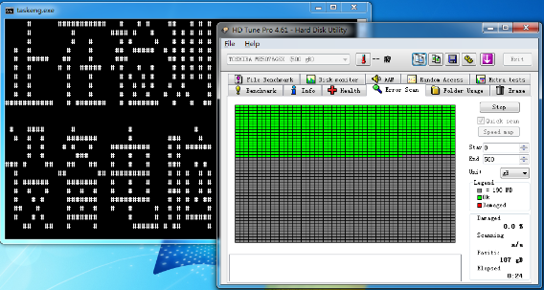
HDD檢查
硬盤檢查

Slide 7
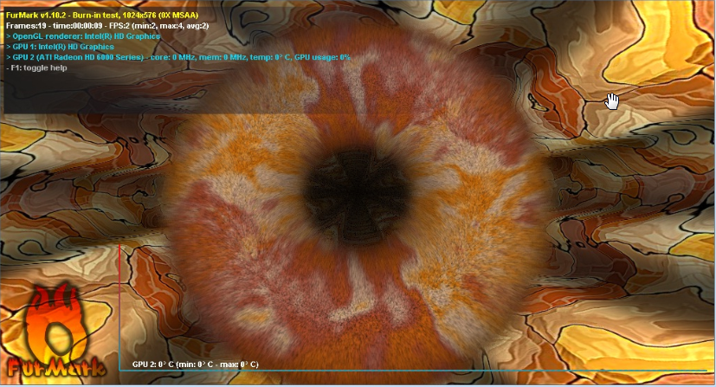
FURMARK檢查
負載檢查

